Slide 1
Semana DEL 18 AL 22 MAYO 2020 NOVENO grado clases virtuales
Por : Profesora Yenis Rivera S.

Slide 2
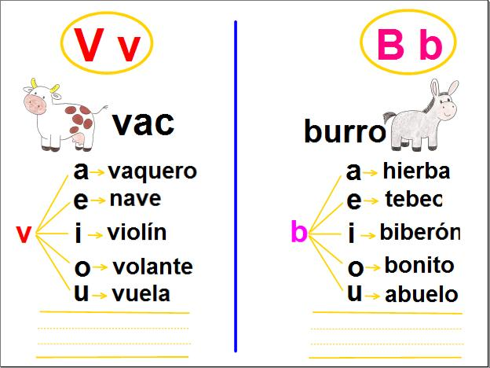
USOS DE “b” y “v”

Slide 3
Las letras b - v representan en español el mismo sonido
Su uso correcto es necesario para favorecer la comprensión de los mensajes.
En algunos casos cambia por completo el significado de la palabra si esta no se escribe correctamente.

Slide 4
Ejemplos:
Van a grabar un disco ------------Grabar: registrar y almacenar música u otros sonidos.
Van a gravar las casas de lujo------Gravar: fijar un impuesto.
Los derivados y compuestos de palabras que se escriben con b y v también llevan esas letras:
Los músicos inician ´mañana el proceso de grabación.
Los diputados aprobaron la gravación de las casas de lujo

Slide 5
REGLAS USOS DE b
REGLA | EJEMPLO
1. Las formas verbales en pretérito imperfecto con las terminaciones aba, abas, ábamos, abais, aban | Cantaba, bailábamos, olvidabas,
2. Los prefijos que significan dos o dos veces; bi, bis, biz, | Bizcocho (cocinado dos veces)
Los Sustantivos terminados en bilidad. Excepciones: movilidad y civilidad | Amabilidad, posibilidad.
4. Los adjetivos terminados en bunda, bundo | vagabundo, tremebunda.
Las formas de los verbos terminados en bir, buir, y sus derivandos. Excepciones: vivir, hervir, servir. | Concibieron ( de concebir), atribuyen (de atribuir), exhibición (de exhibir).
Palabras que empiezan con el prefijo bio (que significa vida) Palabras que empiezan con el prefijo bene ( que significa bueno) | biotecnología. benefactor

Slide 6
REGLAS USOS DE V
REGLA | EJEMPLO
1. Los adjetivos terminados en ivo, iva, | constructivo, perceptiva.
2. Los adjetivos terminados en voro, vora.con el significado de que come, que se alimenta de. | omnívoro ( que come de todo), frugívoro ( que se alimenta de frutas).
3. La terminaciones avo, ava, ave, evo, eva, eve. De adjetivos graves. | octavo, brava, suave, nuevo, leve.
4. Las formas en tiempo pretérito perfecto simple de verbos como andar, estar, y tener. ( y verbos relacionados como obtener y sostener) | anduviste, estuvieron, tuvimos, obtuvimos, sostuviste.

Slide 7
ASIGNACIÓN del tema semana 18 al 22 de mayo 2020 página 39 PRESENTAR: EN LA PLATAFORMA DEL COLEGIO DE ESTAR HABILIDATA y AL CORREO: yeikonena@yahoo.es

Slide 10
15 de mayo
Día mundial
de la Familia

Slide 11
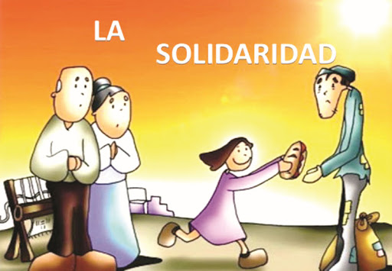
VALOR DEL MES DE MAYO
LA SOLIDARIDAD

